Slide 1

История Югры как наука
и учебный предмет
Крупный заголовок темы не более шести слов
Лекторий
Дата проведения
февраль 2025
Киселёв Александр Георгиевич
зав. отдела истории и этнологии
ОУИПИиР

Slide 2

История Югры, как наука
План
История, её объект, предмет
Исторические источники и методы работы с ними
«Вечные» вопросы истории:
- можно ли её понимать?
- главная движущая сила истории – это …
- история у всех одна или разная?
4. Уникальность Югорской истории
Литература
Академическая история Югры в 8-ми томах / под общ. ред. Р.Г. Пихоя. Ханты-Мансийск: Изд. дом «Новости Югры», 2024.

Slide 3

Объект изучения истории

Slide 4
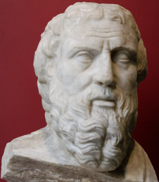
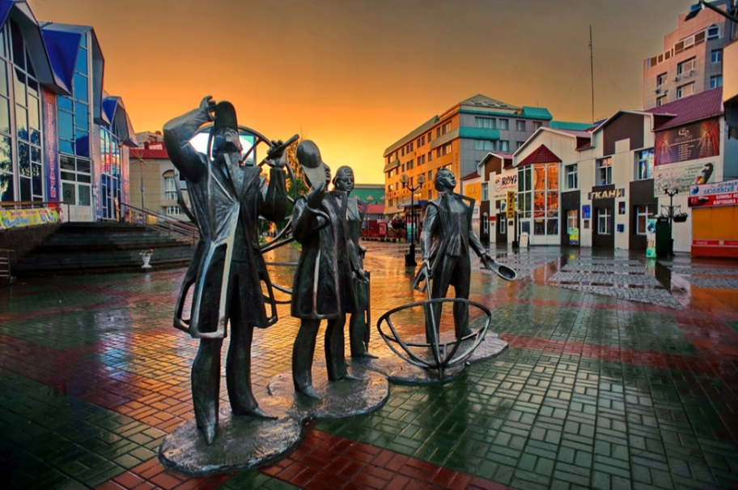
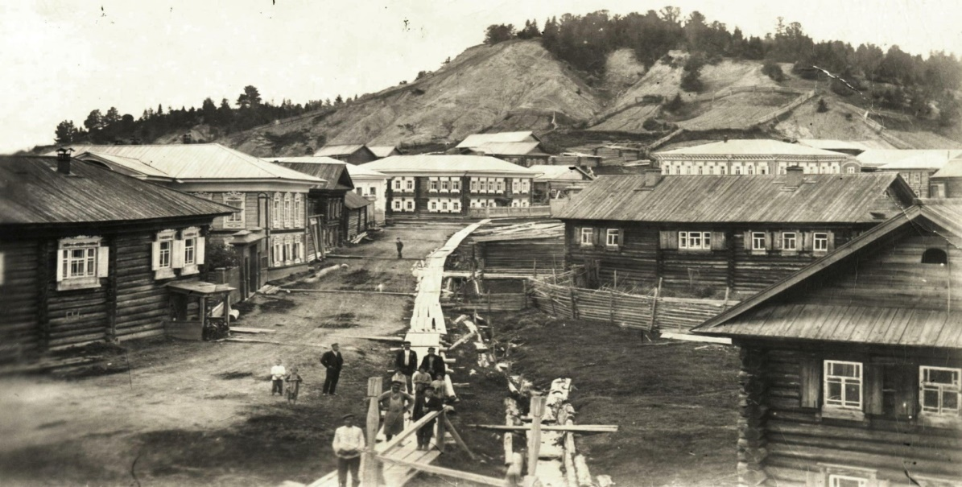
Что изучает история?
  Что можно
  считать
  прошлым ?

Slide 5

Прошлое для историка – это прошлые исторические эпохи
«Сова Минервы вылетает в сумерки…»

Slide 6
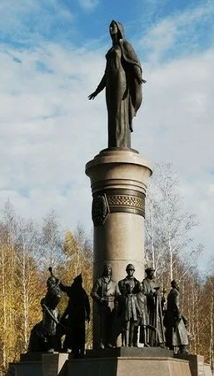
Исторические эпохи Югры
Древняя Югра с начала заселения до конца I тысячелетия н. э.
Югра в XI–XVI вв.
Югра в составе Московского государства
Югра в XVIII — начале XIX в.
Югра в составе Росс. империи во 2-ой четверти XIX—нач. XX вв.
Югра в 1917–1953 гг.: на пути модернизации
Второе «покорение Сибири»: ХМАО-Югра в годы становления и развития нефтегазового комплекса (1953–1991)
Югра в 1991–2023 гг.

Slide 7
Предмет изучения истории – это …

Slide 8
Исторические источники и методы работы с ними

Slide 9
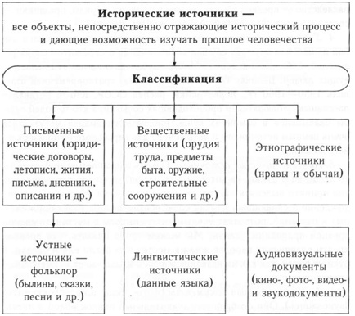
Исторические источники

Slide 10
Проблема подлинности источника
ВИД, источниковедение
1. Источник содержит определенную информацию
с л е д о в а т е л ь н о
нуждается в проверке
- Внешняя - подлинность
- Внутренняя - правдивость
2. Источник – историко-культурный артефакт / феномен
с л е д о в а т е л ь н о
как часть ист. времени и культуры нуждается в изучении

Slide 11
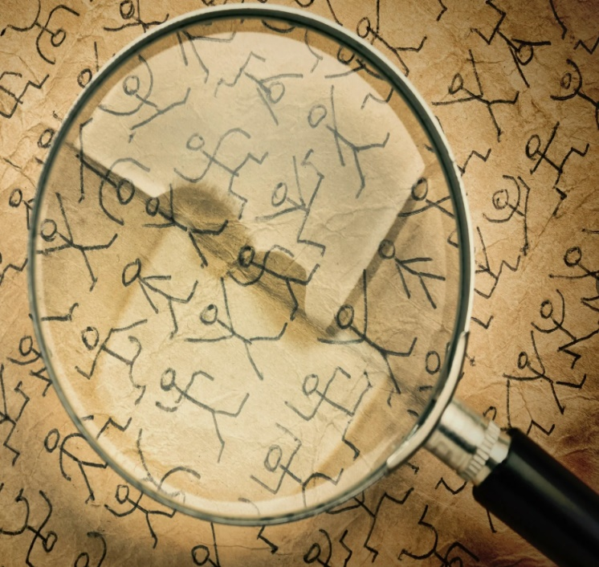
Методы исследования и преподавания истории-1
Общенаучные:
1) описания
2) анализа
3) обобщения
Речь – текст – визуальный образ
Специальные:
Ретроспективный
Проблемно-хронологический
Историко-системный
Историко-сравнительный

Slide 12
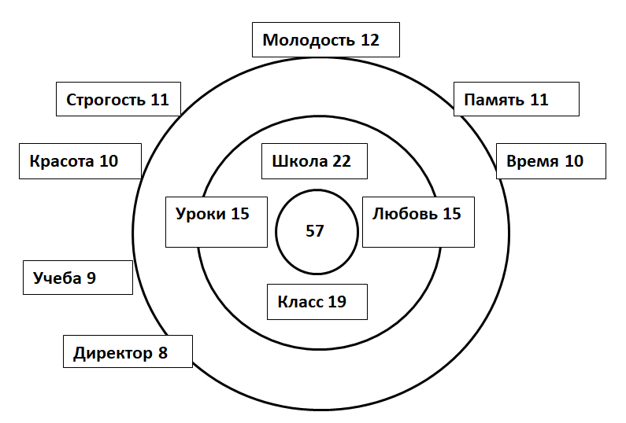
МЕТОДЫ ИССЛЕДОВАНИЯ
И ПРЕПОДАВАНИЯ ИСТОРИИ-2
Лингвистические методы анализа текста источника
- контент-анализ
- по́левый метод

Slide 13
Методы исследования и преподавания истории-3
Междисциплинарные
2. Методы, связанные с психологией
- психолого-историческая реконструкция
К Вопросу об эмоциональном фоне в среднем специальном учебном заведении послевоенного десятилетия (на примере Гжельского техникума и Ханты-Мансийского педучилища):
Увеличить выпуск и поднять качество подготовки
Частые изменения учебных планов и программ
Дефицит и перегрузка преподавателей, болезни
Перегрузка учащихся
Дефицит учебной литературы
Невыполнение обязательств учащими и учащимися
Стесненные бытовые условия
Эмоция обиды на «начальство»

Slide 14
Можно ли понимать – объяснять прошлое?

Slide 15
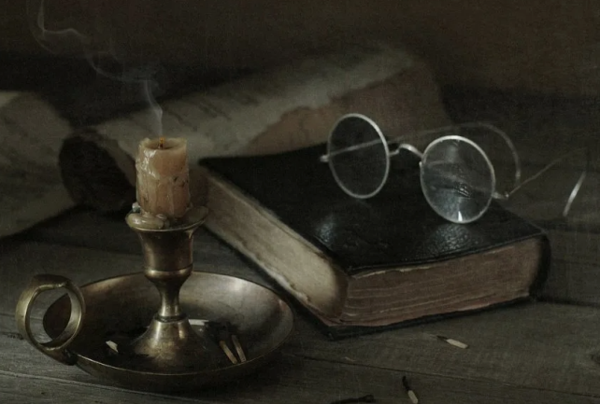
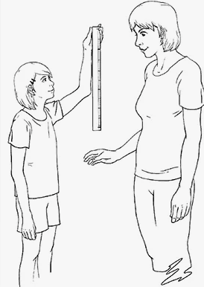
Что значит: изучать историю?
Искать
повторяемость
Закономерности
Источник: https://yandex.ru/images/search?text=очки%20на%20книге
Описывать и
оценивать
неповторимое

Slide 16
Главная движущая сила истории – это …

Slide 17
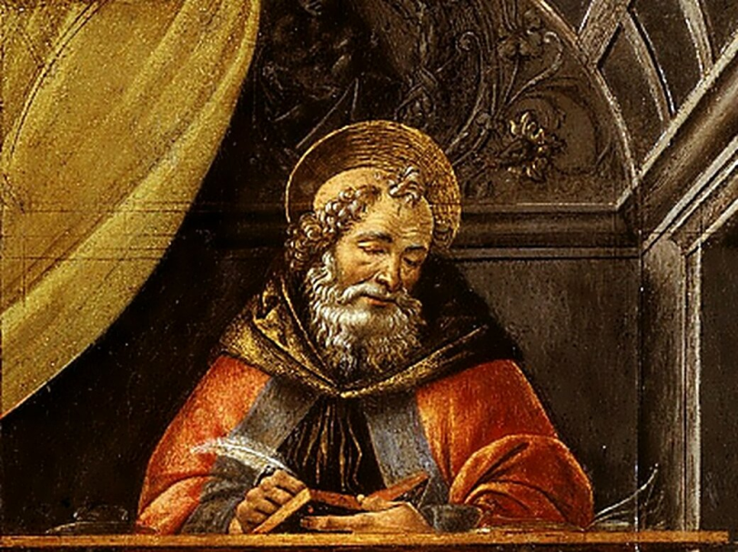
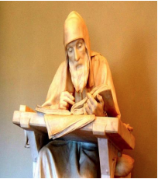
Кто творит историю или что должен изучать историк
1.
Провидение Господне правит миром
Аврелий Августин
IV-V века
https://yandex.ru/images/search?from=tabbar&img_url=https%3A%2F%2Fheidelblog.s3.us-west-1.amazonaws.com%2Fwp-content%2Fuploads%2F2023%2F10%2F24105035%2FSandro_Botticelli_-_St_Augustin_dans_son_cabinet_de_travail.jpg&lr=57&pos=2&rpt=simage&text=аврелий%20августин
Нестор XI-XII век
https://yandex.ru/images/search?from=tabbar&img_url=https%3A%2F%2Favatars.dzeninfra.ru%2Fget-zen_doc%2F1640172%2Fpub_62f369e2a65cbc1d017800ab_62f369f9df546979ca1876e5%2Fscale_1200&lr=57&pos=0&rpt=simage&text=нестор%20летописец
ПРОВИДЕНЦИАЛИЗМ
Неисповедимы пути Господа…

Slide 18
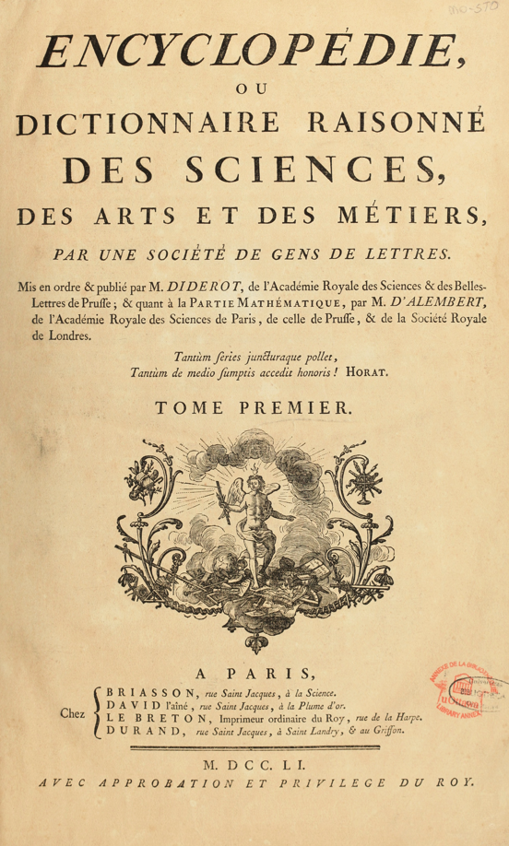
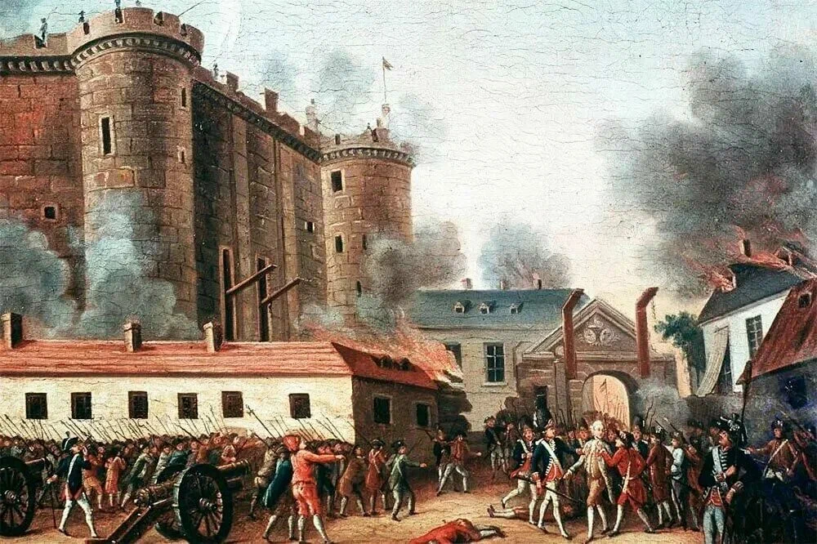
Кто творит историю или что должен изучать историк 2.
            Деизм, деисты: ≈ Бог только сотворил мир, всё остальное люди делают сами

Slide 19
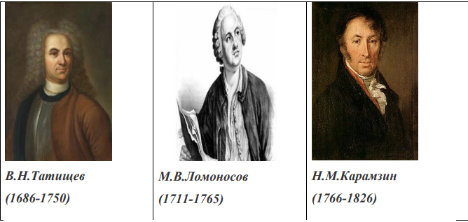
Кто творит историю или что должен изучать историк
2а.
Источник: https://yandex.ru/images/search?from=tabbar&text=татищев%20ломоносов%20карамзин
Историю делают Герои – просвещенные монархи, мудрые советники, философы, полководцы

Slide 20
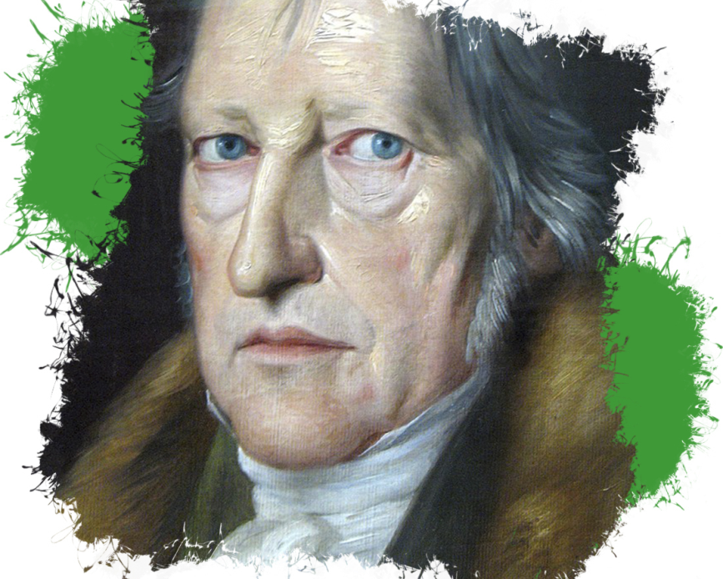
Кто творит историю или что должен изучать историк
3.
История – есть
самопознание-саморазвитие
Мирового Разума
или
Абсолютного Духа
Источник: https://yandex.ru/images/search?from=tabbar&img_url=https%3A%2F%2Fcs12.pikabu.ru%2Fpost_img%2F2020%2F09%2F29%2F4%2Fog_og_160135855827970867.jpg&lr=57&pos=7&rpt=simage&text=гегель
ГЕГЕЛЬ (1770-1831)
Развитие истории – объективный,
не зависящий от воли и желаний людей процесс

Slide 21
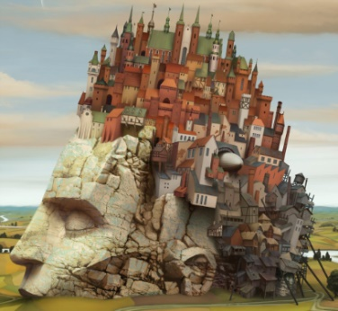
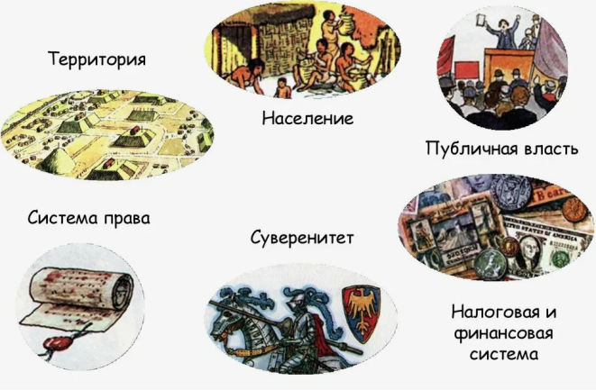

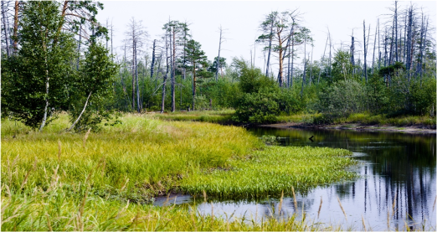


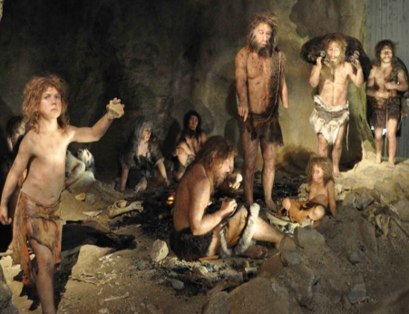
Кто творит историю или что должен изучать историк
3а.
Идеальное
Государство
=
Абсолютный Дух
Аб.Дух
природа
государство
человек

Slide 22
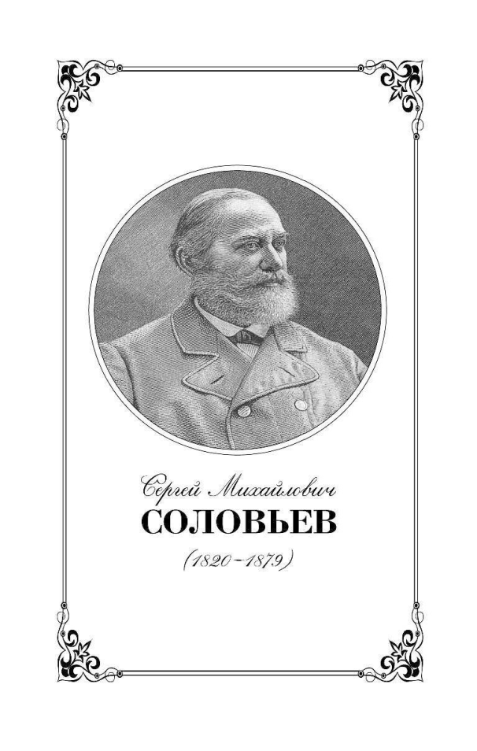
Кто творит историю или что должен изучать историк
3б.
-- «природа страны», -- «природа племени» (примерно то, что сейчас называют менталитетом, национальным характером) -- «ход внешних событий» (они даны нам извне, как условие, к которому мы вынуждены примеряться). ДВИЖУЩАЯ СИЛА ИСТОРИИ - ГОСУДАРСТВО
Источник: https://yandex.ru/images/search?text=Сергей%20Михайлович%20Соловьев

Slide 23
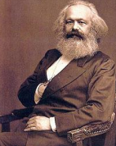
Кто творит историю или что должен изучать историк
4.
История – объективный процесс,
но это не саморазвитие Абс. Духа,
это история развития производительных
сил и классовой борьбы.
Карл Маркс
(1818-1883)
Источник: https://yandex.ru/images/search?text=Карл%20Маркс

Slide 24
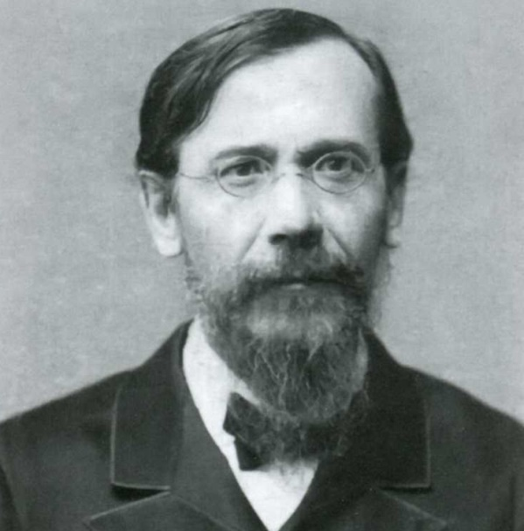
Кто творит историю или что должен изучать историк
4а.
История развивается под действием
5 объективных факторов:
1) естественно-географический;
2) этнопсихологический и культурный;
3) экономический;
4) социальный;
5) политический. В.О. Ключевский (1841-1911)
Источник: https://yandex.ru/images/search?text=Ключевский
Каждая историческая эпоха основана на оригинальной, неповторимой комбинации этих пяти факторов, которая, преломляясь в сознании людей, порождает оригинальные, свойственные только данному времени представления, мировоззрения, идеологии. Ими и руководствуются люди в своем поведении. Их деятельностью, жизнью и развивается история.

Slide 25
История у всех одна или разная

Slide 26

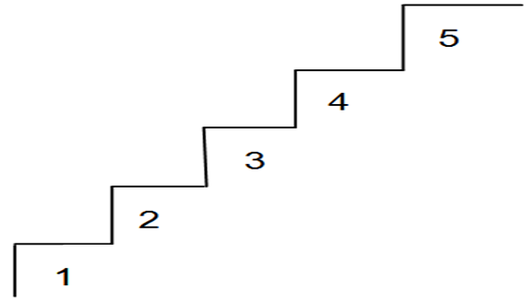
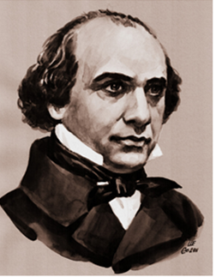
История у всех общая
Т. Н. Грановский (1813-1855)
Источник: https://yandex.ru/images/search?text=Грановский
История – это биография человечества

Slide 27
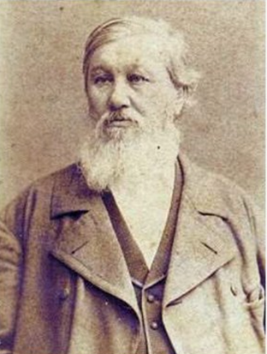
История у каждого отдельная, своя
Н. Я. Данилевский
(1822-1885)
Источник:
https://yandex.ru/images/search?text=данилевский%20николай%20яковлевич
История – это биографии цивилизаций

Slide 28

Уникальность Югорской истории

Slide 29
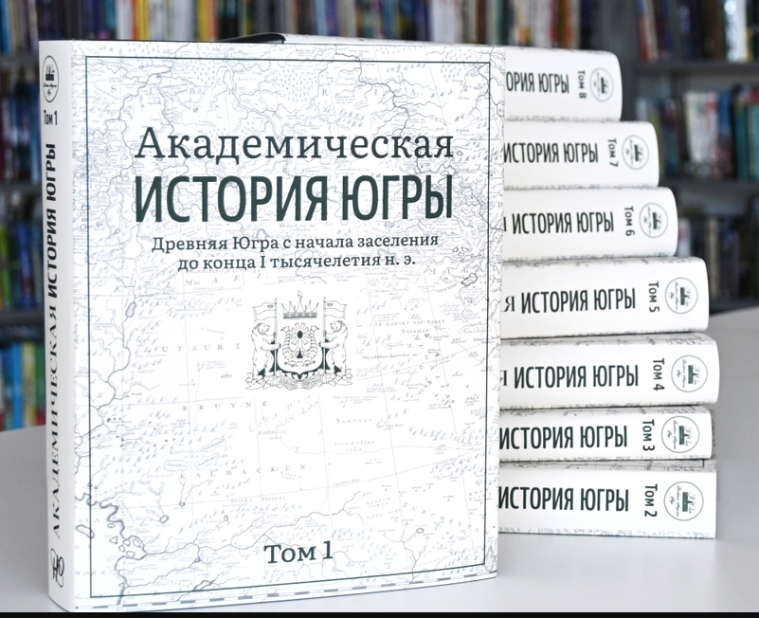
Академическая история Югры

Slide 30
Уникальность истории России
Уникальность истории Югры-1
Многонациональный народ
Разные уклады жизни
Разные языки
– разные сказки, легенды, мифы
– разные языковые картины мира
иначе: мы имеем богатое культурное разнообразие и наша история, особенно последних 100 лет учит нас: это разнообразие надо сохранять:
– развивать традиционные хоз. практики
– поддерживать языки
– поддерживать народные обычаи

Slide 31
Уникальность истории России
Уникальность истории Югры-2
4) Центральная проблема истории Югры – проблема «Другого», проблема гармонизации «русского» и «угорского».
Иначе: это проблема межкультурного взаимодействия :
Ассимиляция
Аккультурация
Сепарация
Интеграция
5) Значение регионально-национальной (или этнической) мифологии
читайте, думайте, спорьте, соглашайтесь и не соглашайтесь
история страны, история Югры – это наша личная история

Slide 32


БЛАГОДАРЮ ЗА ВНИМАНИЕ

